Slide 2
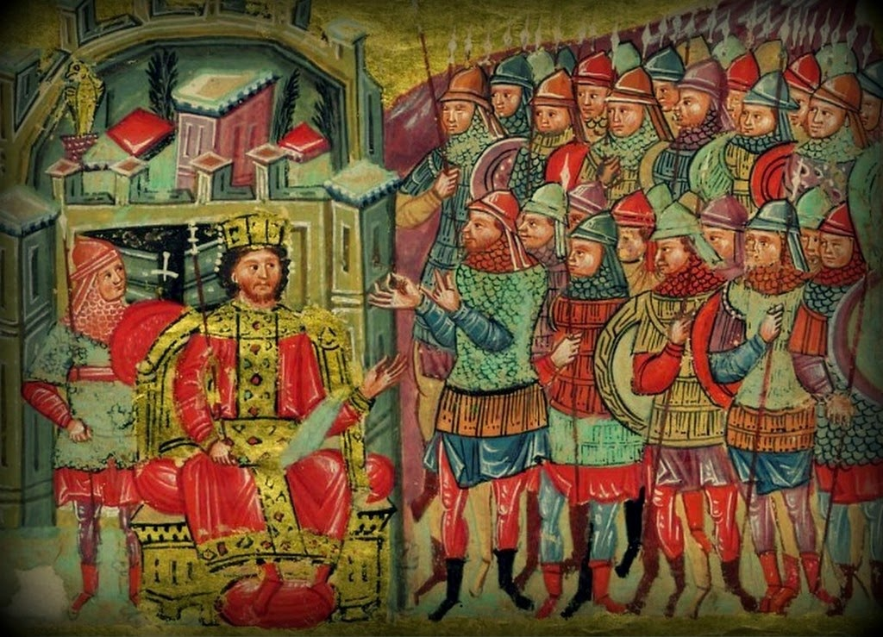

Slide 3
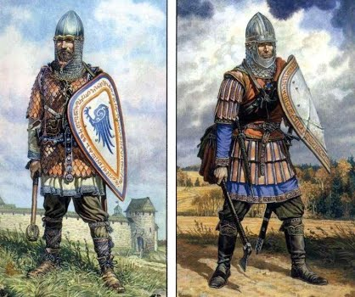
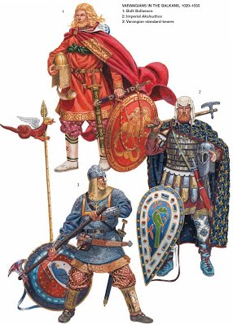

Slide 4
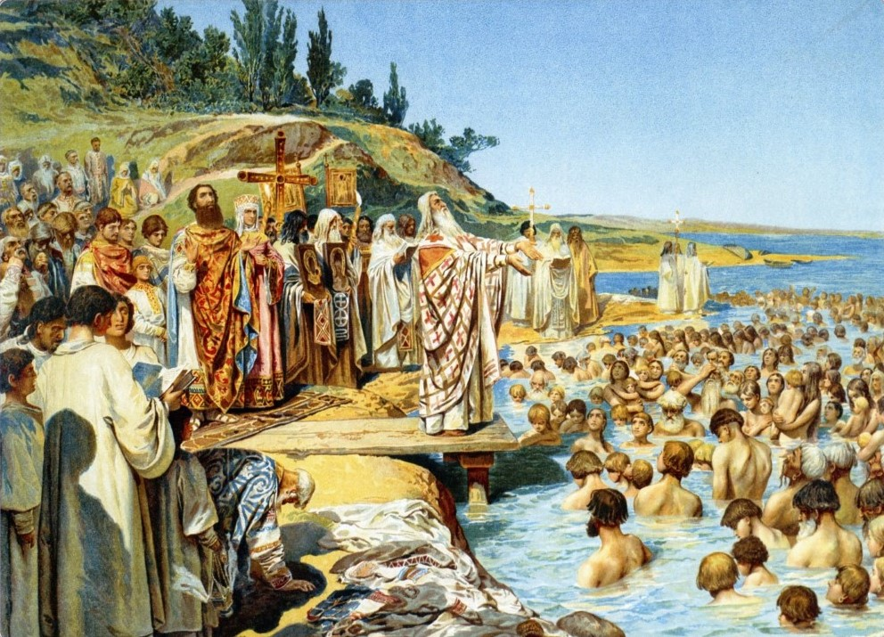

Slide 5
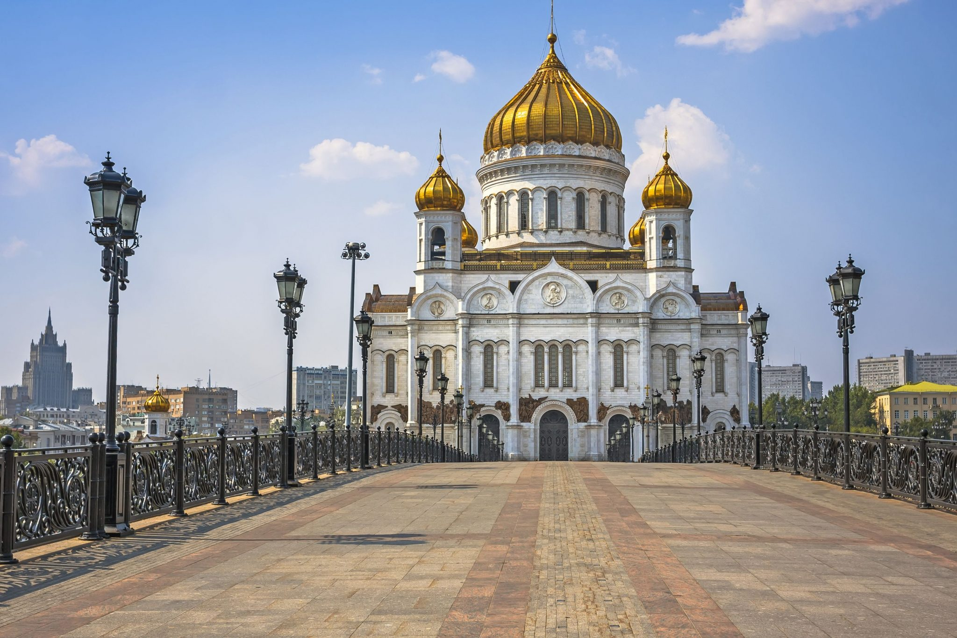
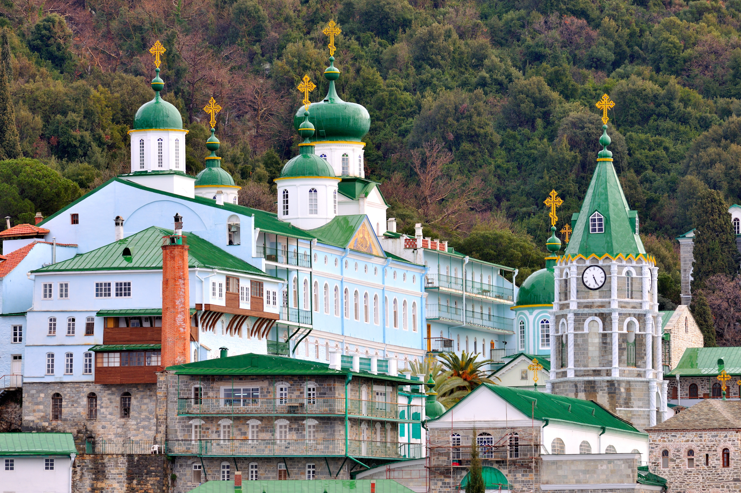

Slide 6
3.1.6. Η ίδρυση, η εξέλιξη και ο εκχριστιανισμός του Ρωσικού Κράτους. [σ.43-44]
α] Ποιο δρόμο ακολουθούσαν οι Βάραγγοι για να μεταφέρουν τα εμπορεύματά τους στο Βυζάντιο;
β] Ποιες ομοιότητες παρουσιάζει η εθνογένεση των Ρώσων με την εθνογένεση των
Βουλγάρων; Ποια φύλα εμπλέκονται στη δημιουργία του νέου κράτους;
γ] Τι γνωρίζετε για την ηγεμονία του Κιέβου και την εξωτερική του πολιτική;
δ] Πώς έγινε ο εκχριστιανισμός των Ρώσων;
ε] Ποιες ήταν οι επιπτώσεις του εκχριστιανισμού των Ρώσων;
3.1.7. Σχέσεις Βυζαντίου - Δύσης. Αγώνες για τη διατήρηση των ιταλικών κτήσεων. [σ. 45-46]
α] Να παρουσιάσετε συνοπτικά την πορεία του ελληνικού στοιχείου στην ιταλική χερσόνησο από την αρχαιότητα ως τη βυζαντινή εποχή.
β] Ποια θέματα περιελάμβανε η βυζαντινή Νότια Ιταλία;
γ] Τι γνωρίζετε για τη δυτική ή ιταλική πολιτική των αυτοκρατόρων της Μακεδονικής Δυναστείας;
δ] Ποια πολιτική κράτησε το Βυζάντιο προς το Γερμανόηγεμόνα Όθωνα Α΄;
ε] Τι γνωρίζετε για την πολιτική που ακολούθησε ο Ιωάννης Τζιμισκής στην Ιταλία;

